Slide 1
Education for Volunteers
Kulturelle Samråd i Danmark
Vartov Oktober 2019
Per Lunde Lauridsen
Academy Leader

Slide 2
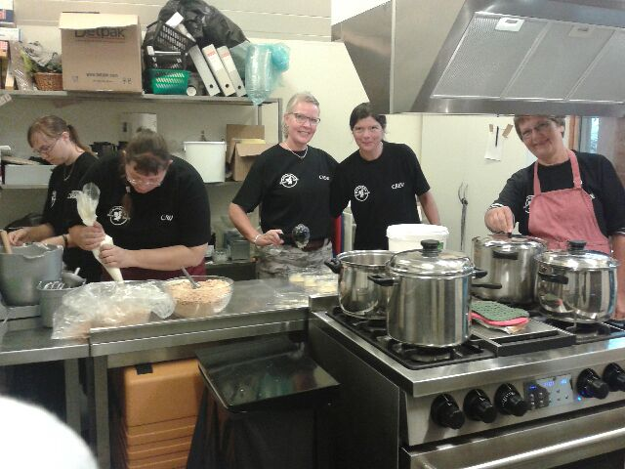
Volunteering - past and present
Notes:
Museumsverdenen og Kulturarvssektoren
Kom med erfaringer og kompetencer
Back-stage eller event-frivillige

Slide 3
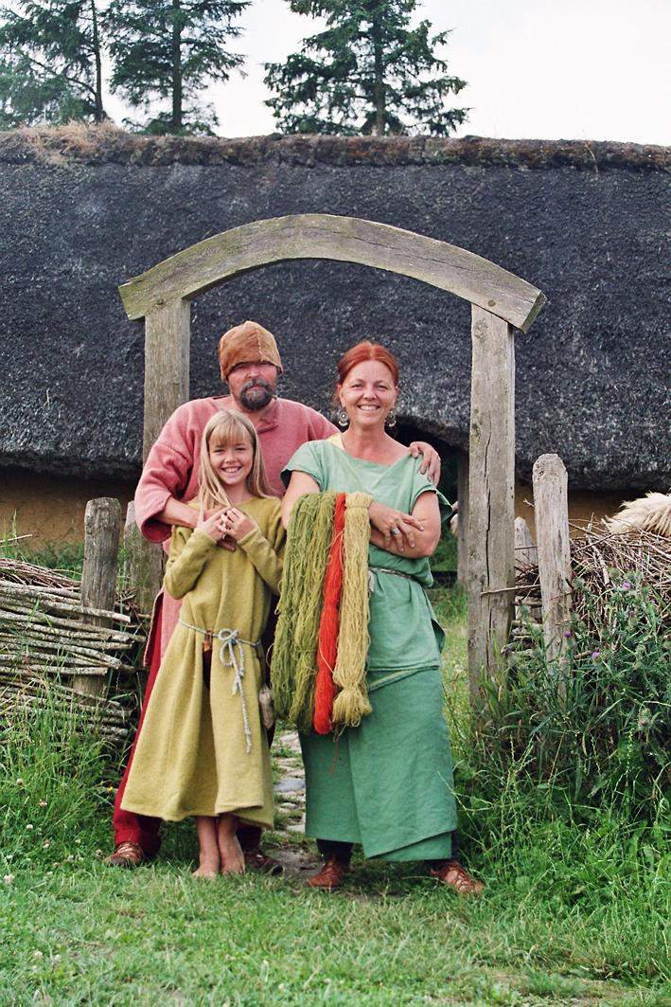
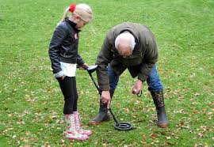
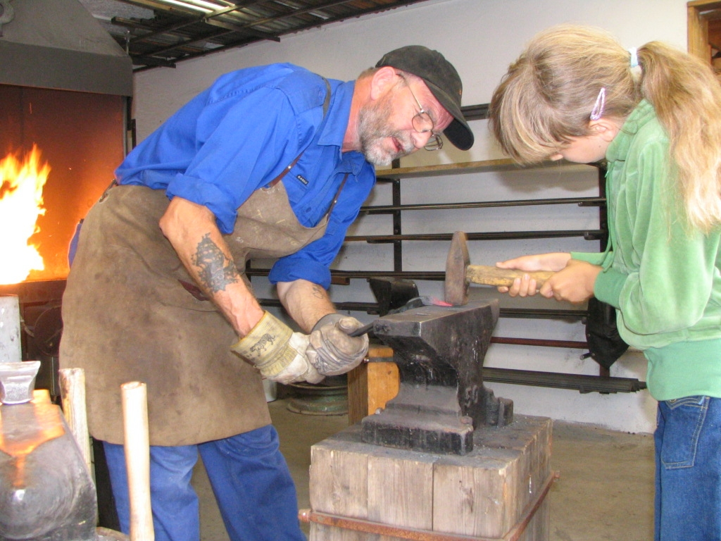
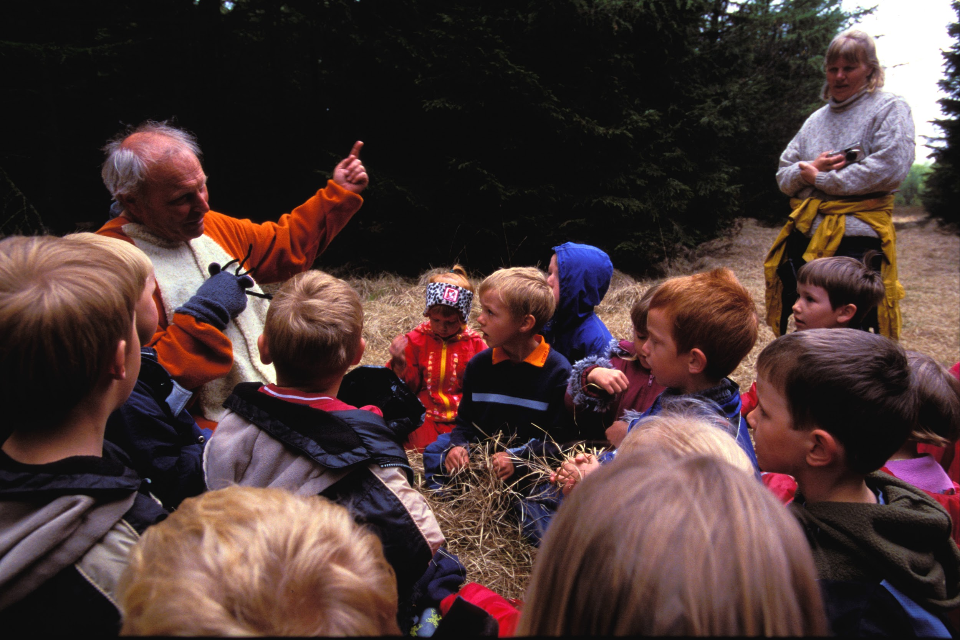
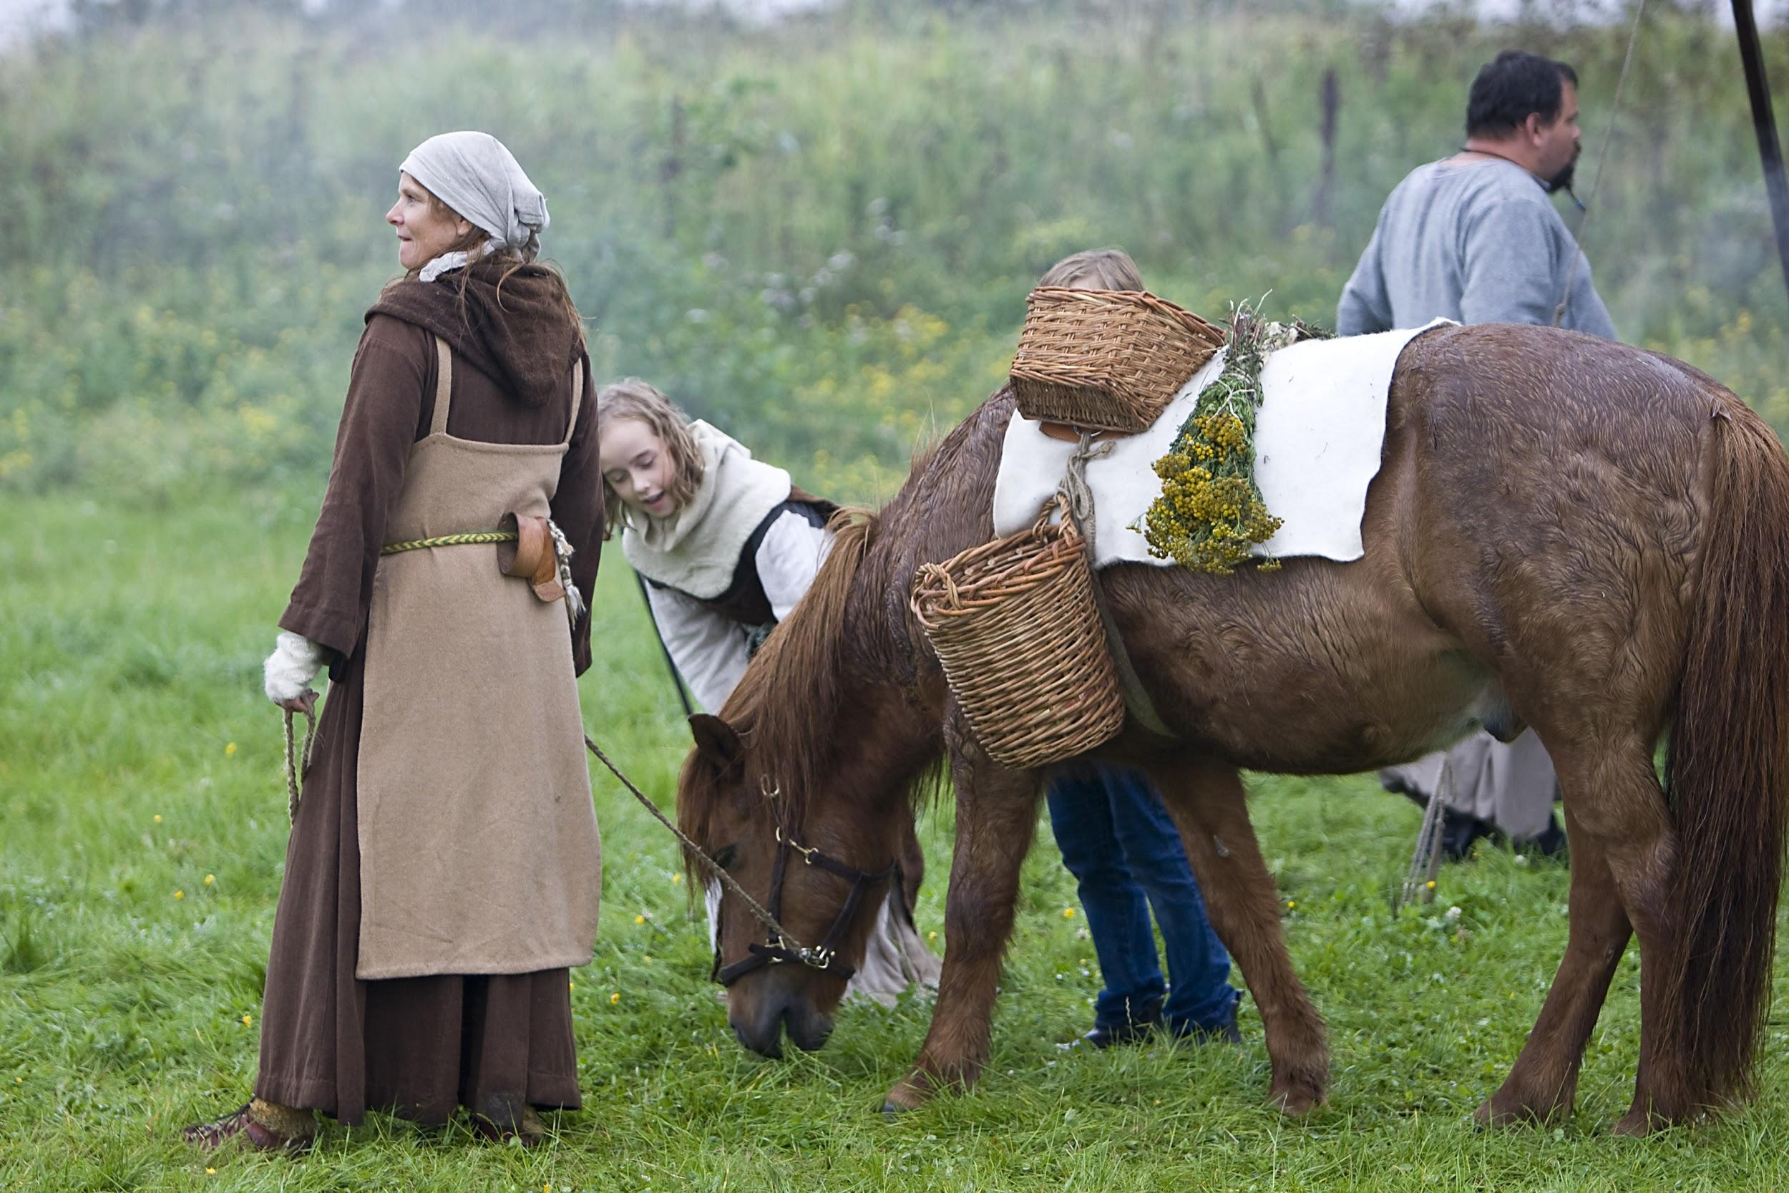
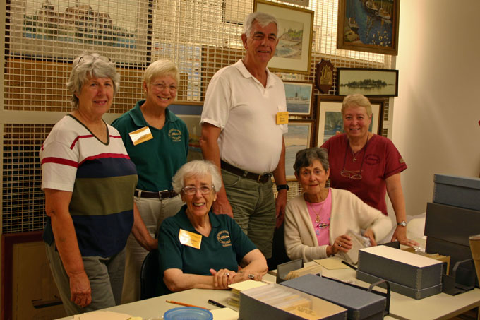
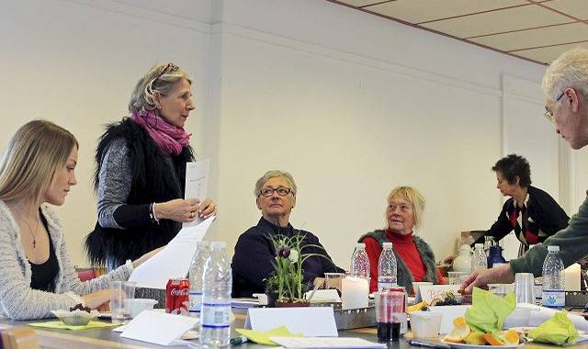
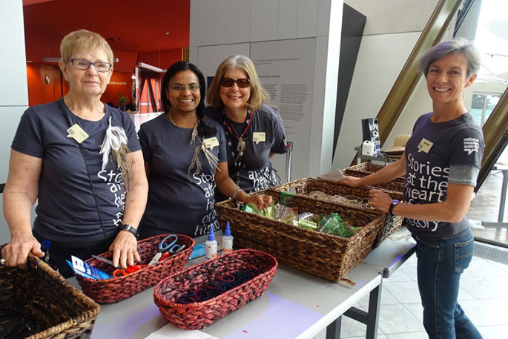

Slide 4
Volunteers & Professionals
Notes:
Civilsamfundet
- Velfærdssamfundet
- Samskabelse

Slide 5
Engagement
Notes:
Autonomy – Selvbestemmelse
Mastery – Mestring
Purpose - Formål

Slide 6
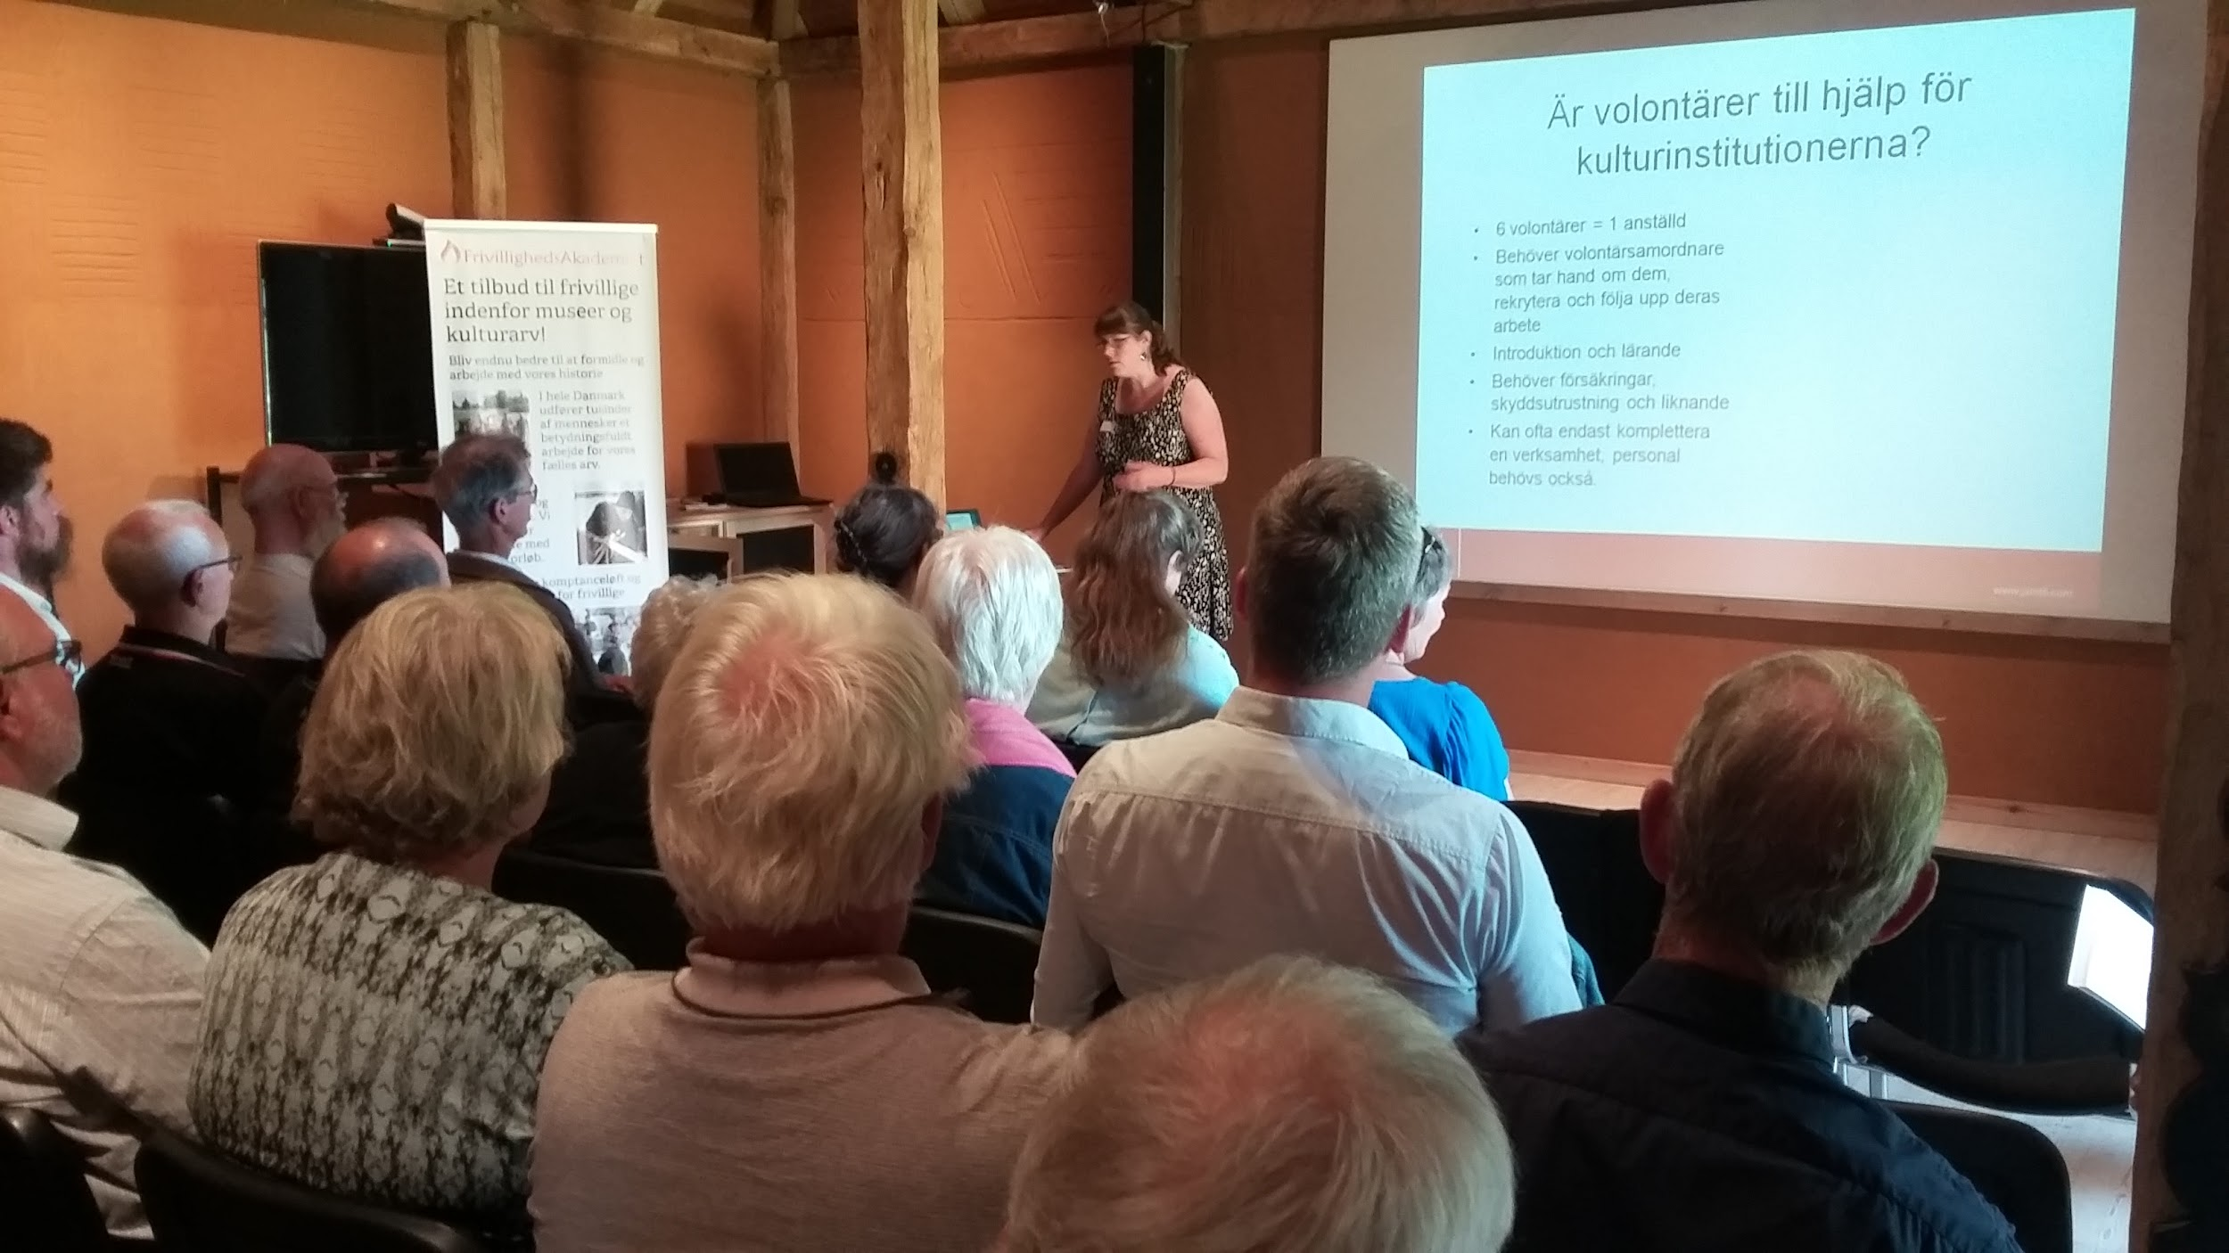
FrivillighedsAkademiet
Notes:
Uddanne i fællesskab
Dele erfaringer og viden
Engagere kvalificerede undervisere
Frivillige
Frivilligkoordinatorer

Slide 7
Udviklingsprojekter
Pride, joy and surplus value
Level Up
The Nordic Volunteer Management Academy

Slide 8
Danish Museums
Notes:
4 af 5 museer har frivillige tilknyttet (især kulturhistoriske)
55+ og kvinder
Praktiske og formidlingsopgaver
57% frivilligpolitik / 29% kontrakter
Stordriftsfordele
Kompetenceudvikling
Ressourcemangel
Positive – flere i fremtiden

Slide 9
Organisations & Management
Notes:
Nye organiseringsformer
It- og kommunikation
Ledelsesstile
Forventningsafstemning

Slide 10
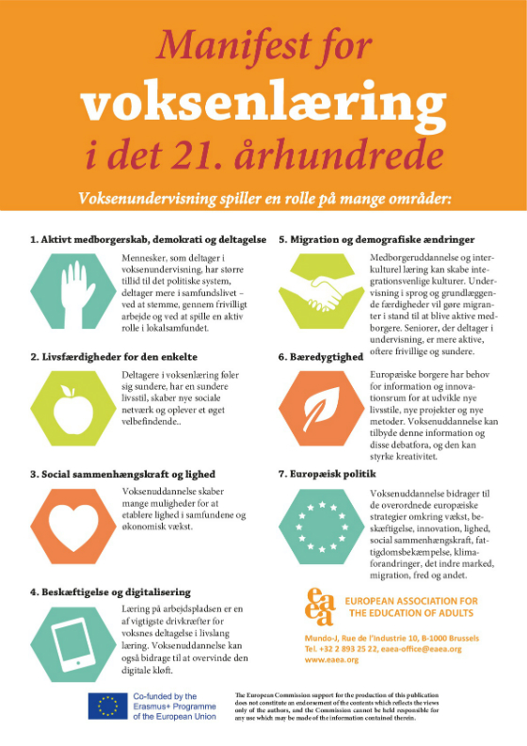
Notes:
Forventninger
Fordringer
Kompleksitet
Omstilling
Fleksibilitet
Krav og lovgivning

Slide 11
Volunteers & Legislation
Notes:
Museumsloven
Sikkerhed, forsikringer og arbejdsmiljø
Danmarks Statistik
Persondata
Medier og fotos

Slide 12
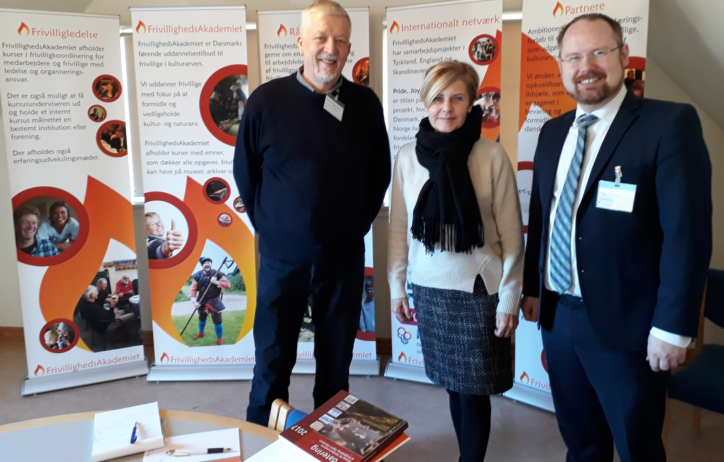
Kulturregion Midt- og Vestjylland
Kulturaftale

Slide 13
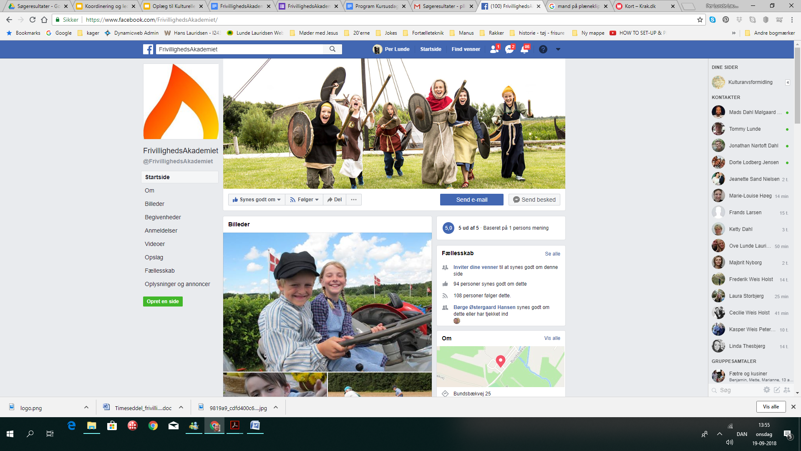
www.frivillighedsakademiet.dk
www.facebook.com/frivillighedsakademiet

